Slide 1
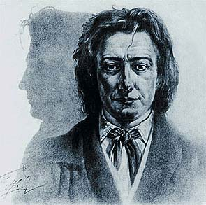
Krst pri Savici
France Prešeren

Slide 2
FRANCE PREŠEREN
Rojen 3. 12. 1800 v Vrbi na Gorenjskem,
1813-1819 → obiskuje gimnazijo v Ljubljani,
1822 → začne študij prava na Dunaju,
1827 → v Ilirskem listu izda svojo prvo pesem: DEKLETOM,
1828 → konča študij in se vrne v Ljubljano,
1833 → spozna Julijo Primic,
1835 → umre Matija Čop,

Slide 3
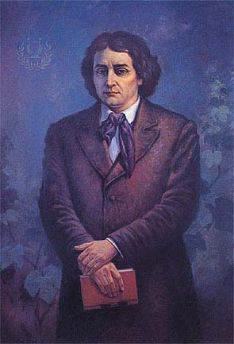
1837 → začne zvezo z Ano Jelovškovo,
1840 → umre Andrej Smole,
1846 → imenovan za advokata v Kranju, izda POEZIJE,
1848 → objavi ZDRAVLJICO, zadnji zvezek KRANJSKE ČBELICE,
umre 8. 2. 1849 v Kranju.

Slide 4
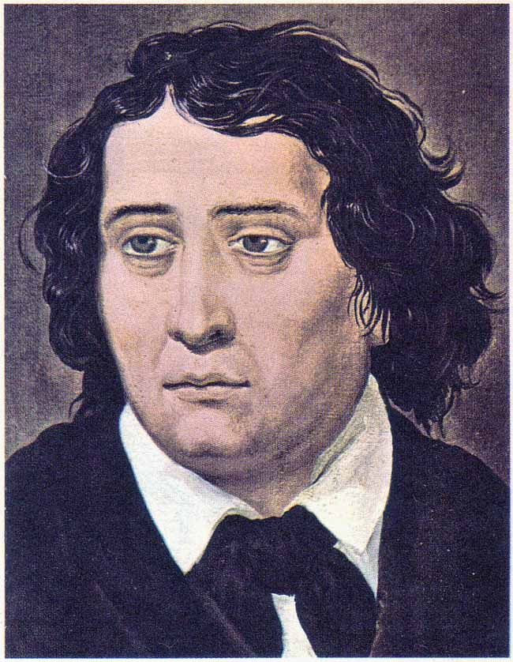
OBDOBJA PREŠERNOVEGA USTVARJANJA
Zgodnje/mladostno obdobje (1824-1829),
zrelo obdobje (1829-1840),
pozno obdobje (po 1840).

Slide 5
ROMANTIKA NA SLOVENSKEM
Začne se okoli leta 1830 s Prešernovim zrelim pesniškim obdobjem,
konča se 1848/49 z marčno revolucijo oziroma s Prešernovo smrtjo,
Metternichov absolutizem,
program Zedinjene Slovenije.

Slide 6
KULTURNO DOGAJANJE
Dve skupini kulturnih delavcev z različnima pogledoma na razvoj slovenskega jezika in književnosti:
STAREJŠA GENERACIJA → Jernej Kopitar, Miha Kastelic
MLAJŠA GENERACIJA → France Prešeren, Matija Čop
črkarska pravda.

Slide 7
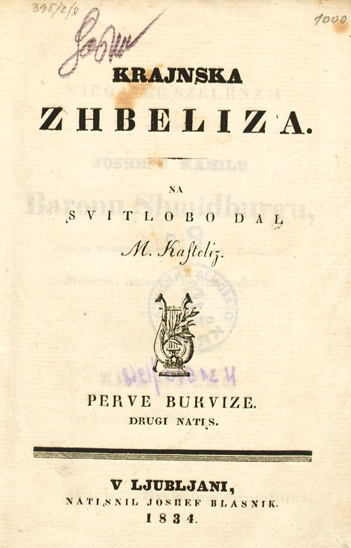
KRANJSKA ČBELICA
Pesniški zbornik, glasilo slovenskih romantikov,
Prešeren, Kastelic,
5 zvezkov (1830-1848).

Slide 8
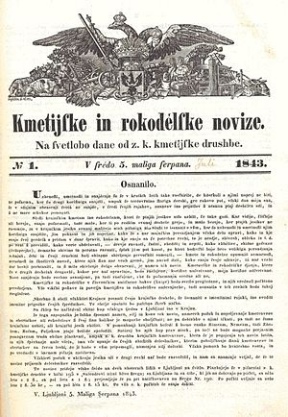
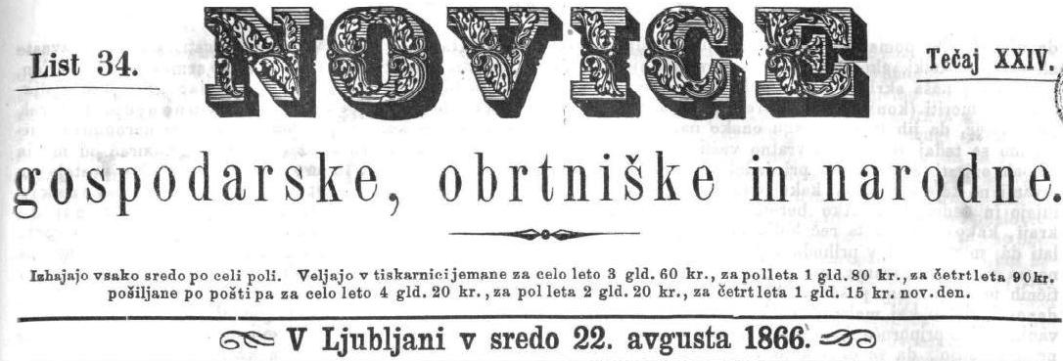
KMETIJSKE IN ROKODELSKE NOVICE
Kranjska kmetijska družba,
namenje predvsem praktičnemu poučevanju ljudi,
Bleiweis, Koseski.

Slide 9
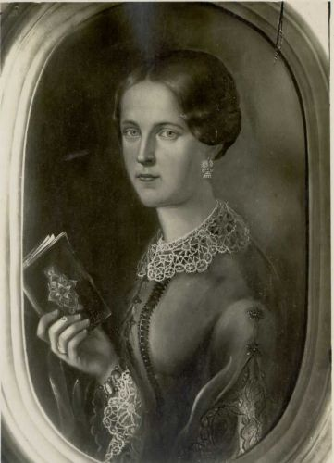
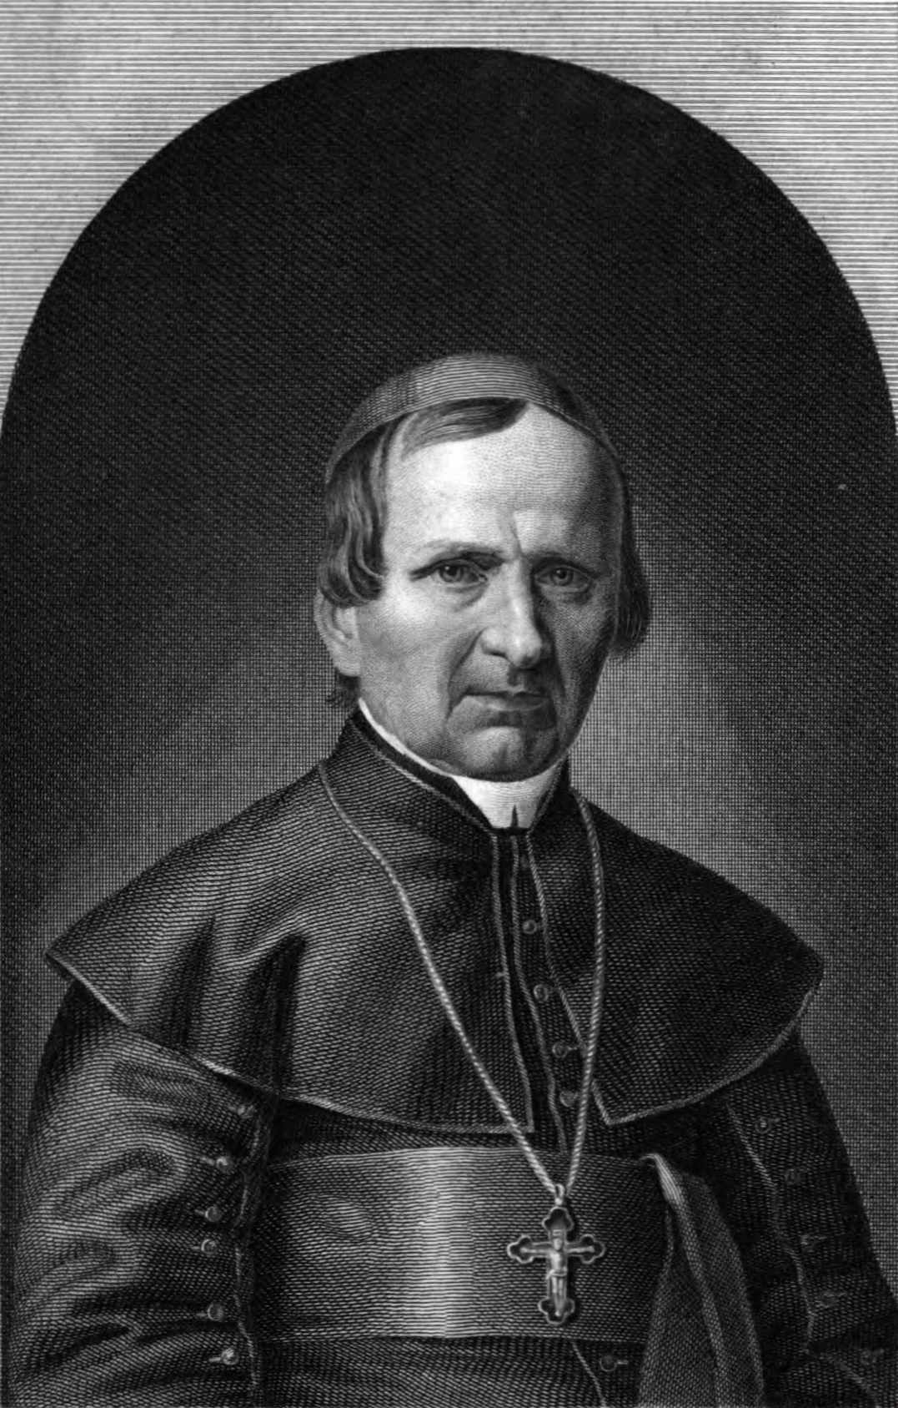
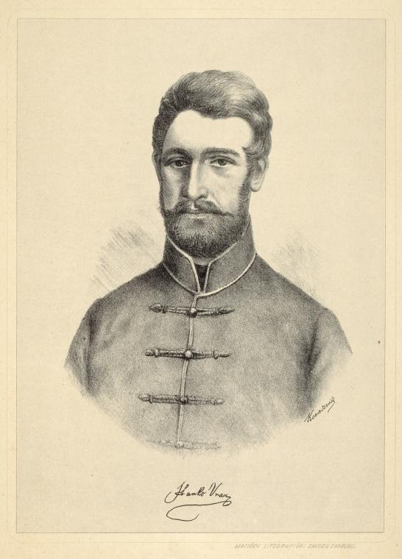
DRUGI PREDSTAVNIKI
Josipina Turnograjska, Anton Martin Slomšek, Janez Cigler, Stanko Vraz.

Slide 10
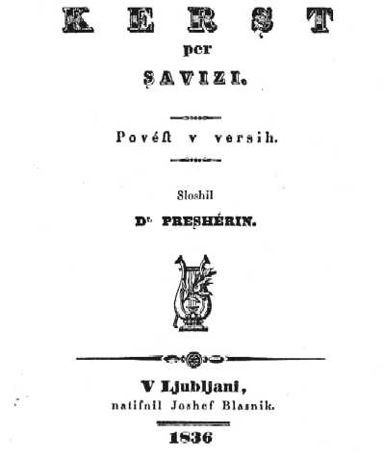
KRST PRI SAVICI
1835/36,
tema: pokristjanjevanje slovanskih plemen v 8. stoletju,
motiv: pa bojevanje med kristjani in poganskimi Slovani,
Črtomir, Bogomila, Valjhun,
romantična pesnitev, deli se na tri dele: na posvetilni sonet Matiji Čopu, Uvod in Krst.

Slide 11
posvetilo je sonet, Uvod je v tercinah (trivrstičnih kiticah), Krst pa v stancah (osemvrstičnih kiticah),
italijanski enajsterec,
epski, lirski in dramski elementi.

Slide 12
UVOD
Valjhun, sin Kajtimara, boj krvavi
že dolgo bije za kršansko vero,
z Avreljam Droh se več mu v bran ne stavi;
končano njino je in marsiktero
življenje, kri po Kranji, Koratani
prelita napolnila bi jezéro.
Gnijó po polji v bojih pokončani
trum srčni vajvodi, in njih vojšaki,
sam Črtomír se z majhnim tropam brani.
Skoraj v celoti epski,
tema: boj za svobodo,
razdeljen na tri dele:
razmere pred bojem,
Črtomirov govor,
boj.

Slide 13
KRST
Mož in oblakov vojsko je obojno
končala temna noč, kar svetla zarja
zlatí z rumenmi žarki glavo trojno
snežnikov kranjskih sivga poglavarja,
Bohinjsko jezero stoji pokojno,
sledu ni več vunanjega viharja;
al somov vojska pod vodó ne mine,
in drugih roparjov v dnu globočine.
Al jezero, ki na njega pokrajni
stojiš, ni, Črtomír! podoba tvoja? -
To noč je jenjal vojske šum vunajni,
potihnil ti vihar ni v prsih boja;
le hujši se je zbudil črv nekdajni,
ak prav uči me v revah skušnja moja,
bolj grize, bolj po novi krvi vpije,
požrešniši obupa so harpíje.
V ospredju so lirski in dramski elementi,
temi: romantična ljubezen in življenjski obup,
brezmejna, enkratna romantična ljubezen.

Slide 14
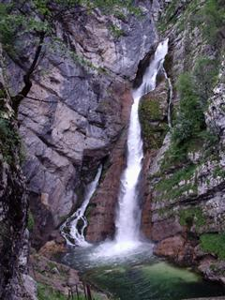
ČRTOMIR IN BOGOMILA KOT ROMANTIČNA LIKA
ČRTOMIR→ romantičen lik, določajo ga njegova življenska usoda, odnos do življenja, nasprotja v njem samem.
BOGOMILA→ romantičen lik zaradi hrepenenja po idealni večni ljubezni.

Slide 15
Hvala za pozornost !

